Slide 1
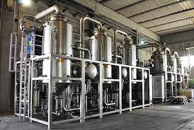
PROYECTO IMPOSIBLE:
Planta de Tratamiento de Líquidos residuales.
EQUIPO:
Juan Carlos Narváez
Jorge Daniel Rojas
Pedro Omar Rojo
Ma. Victoria Schafrik
Emilio Andres Vera

Slide 2
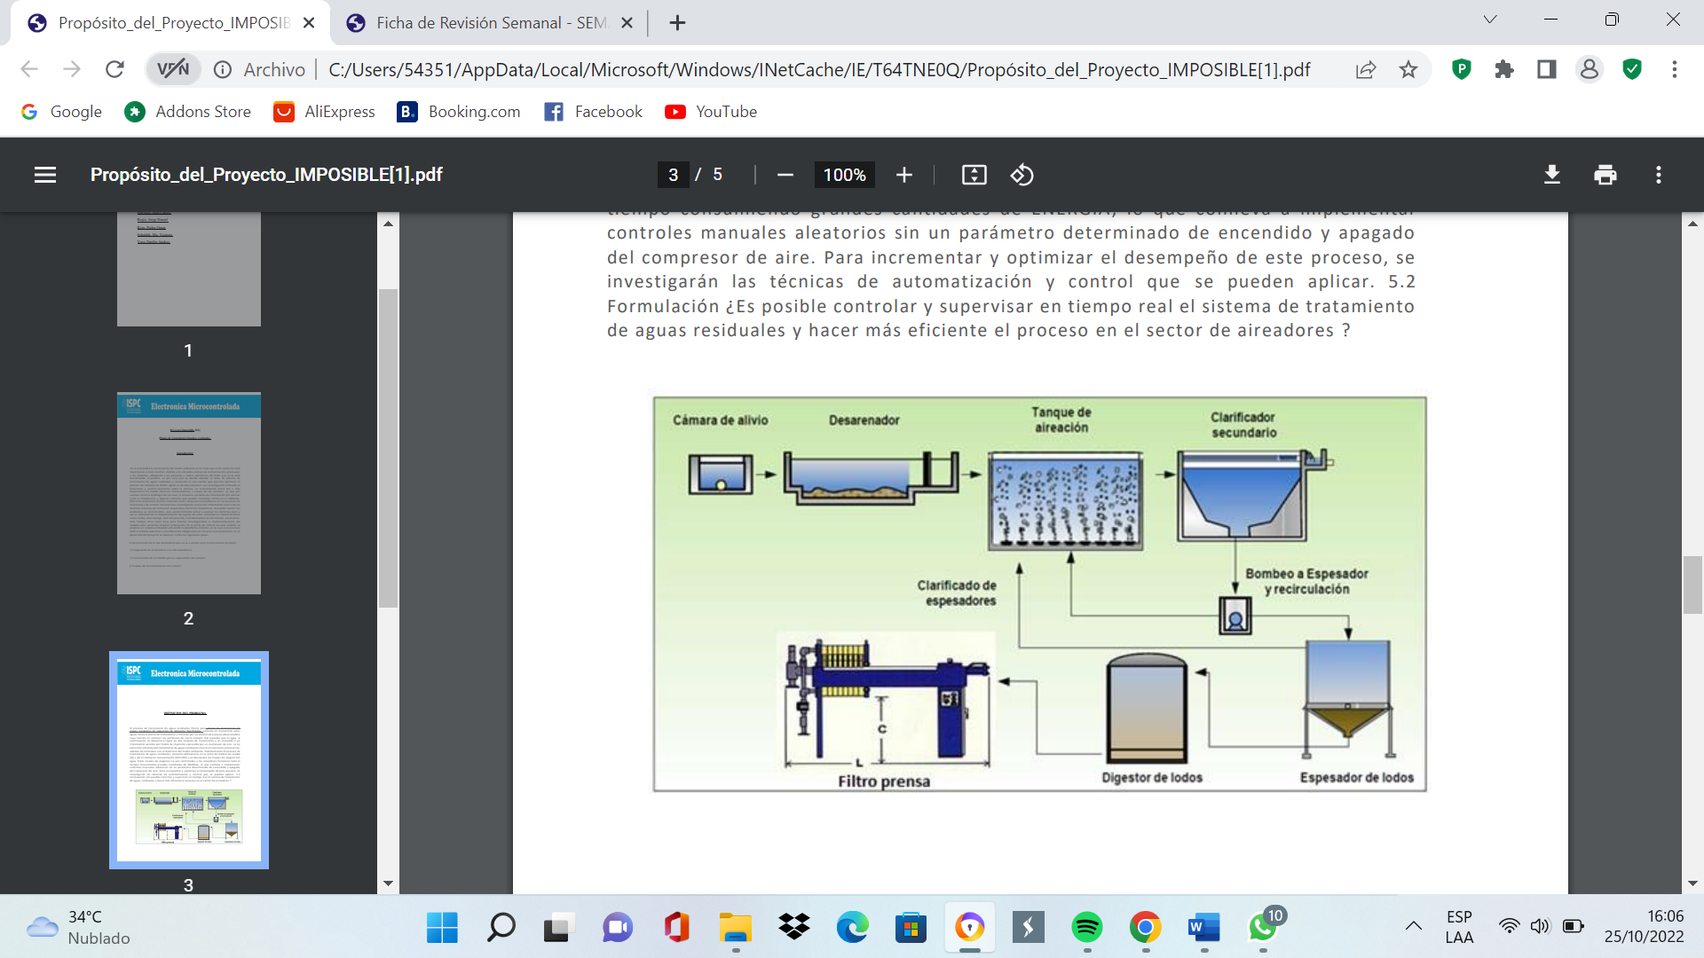
¿Qué es una planta de tratamiento de líquidos residuales?

Slide 3
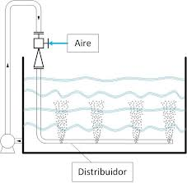
Propósito del Proyecto
Controlar el Tanque de aireación, para que cuando se detecte un nivel elevado de Oxígeno, los motores se enciendan automáticamente y permitan la aireación del agua. De acuerdo al nivel de oxígeno que se detecte será la cantidad de motores que se enciendan, esto permitirá controlar los gastos de energía.

Slide 4
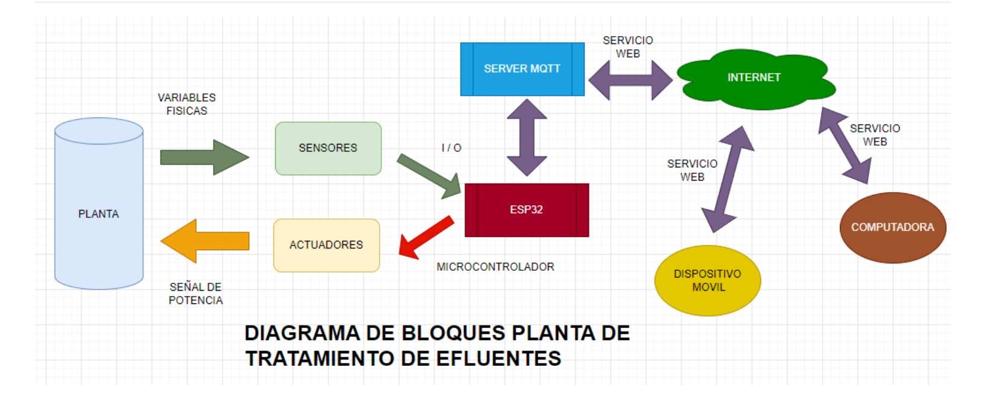
DIAGRAMA DE BLOQUES

Slide 5
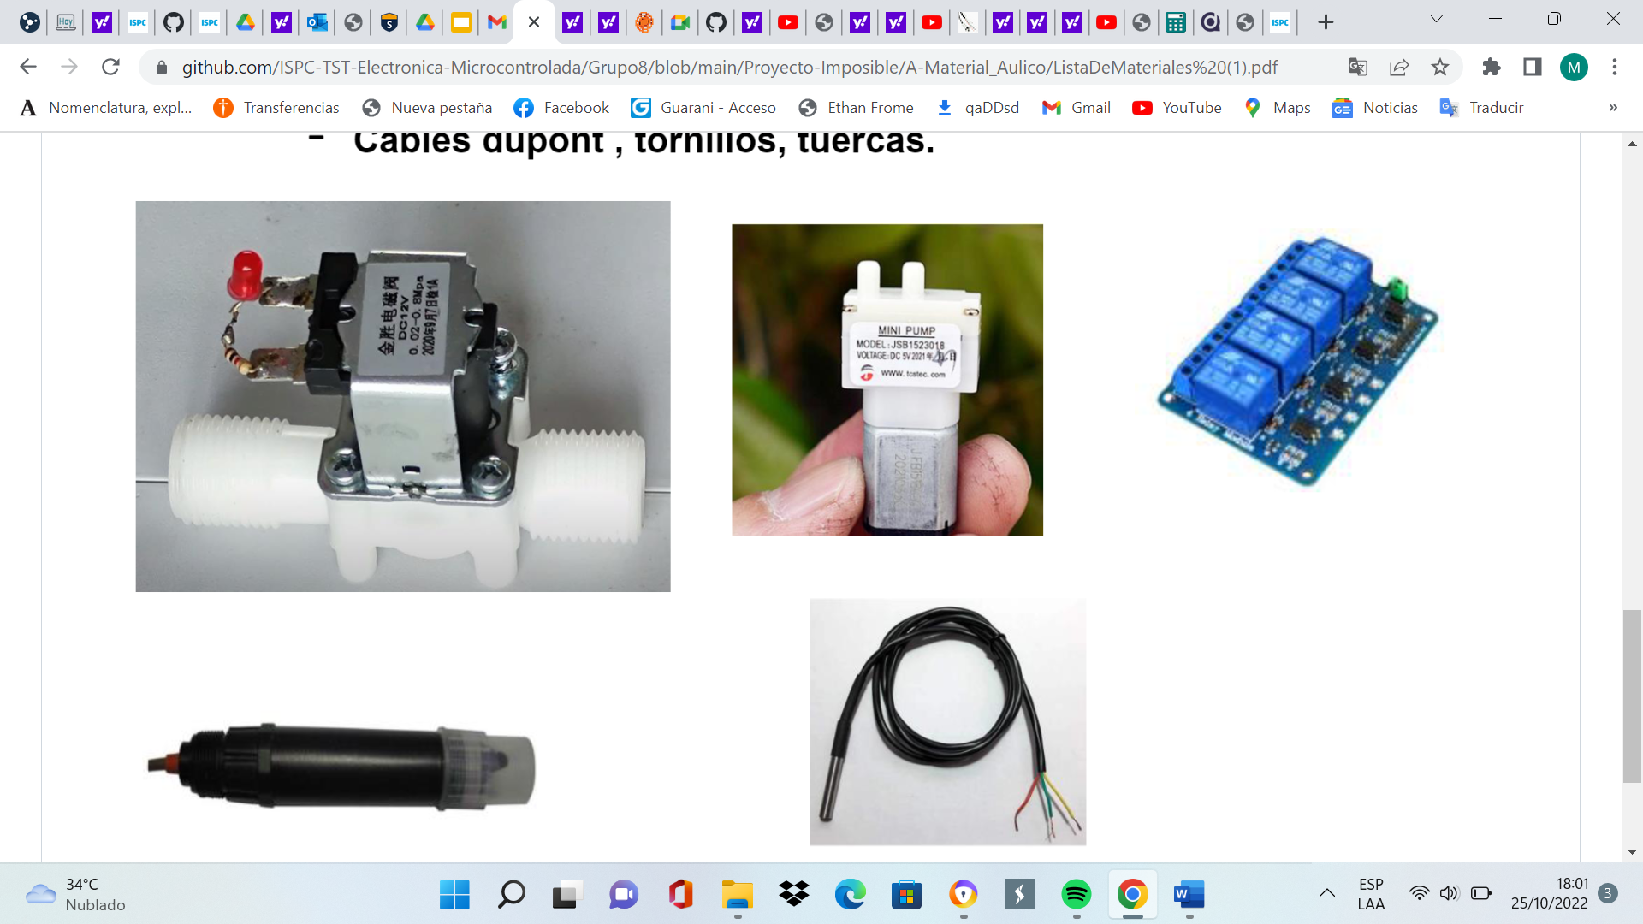
LISTA DE MATERIALES
Placa ESP32
Protoboard 400 puntos
Sensor DS18B20
Bloque integrado de 4 Relés 230V/5V DC
Bomba de aire Micro Mini 030 DC 5V 6V
Electrovalvula 12v
Sensor pH/ORP - 1110
Bateria 9V
Interruptor unipolar
Cables dupont, tornillos, tuercas.

Slide 6
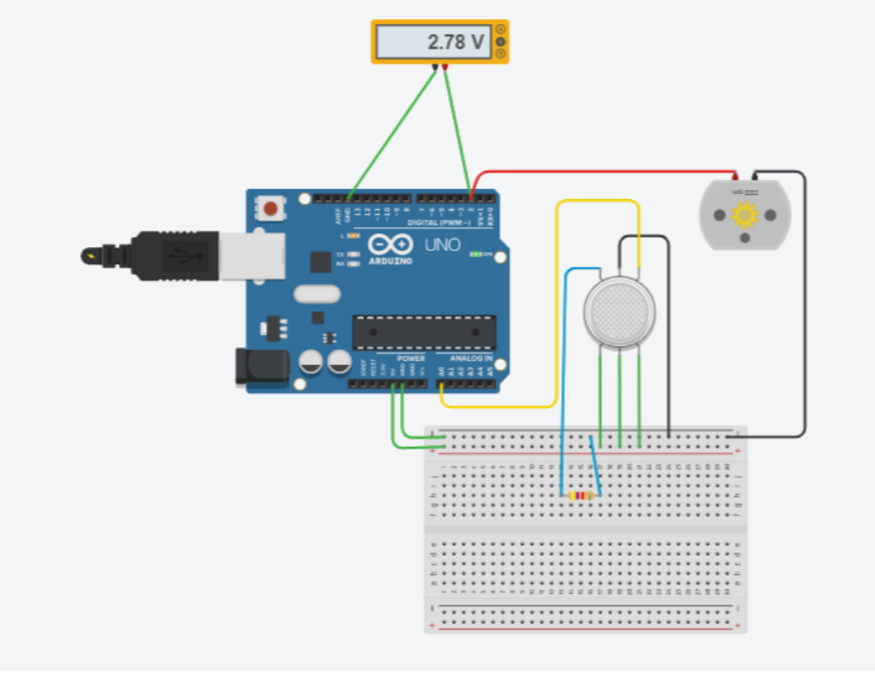
SIMULACIÓN

Slide 7
MUCHAS GRACIAS POR SU ATENCIÓN

